Slide 1
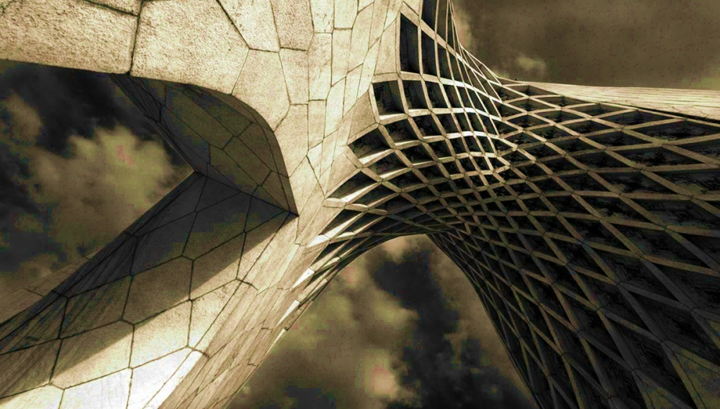
专题8 自选模块
第36练 概 率

Slide 2
题型分析·高考展望
概率是高考自选模块的必考内容，在2015年的考试说明中，明确指出概率部分考查概率的概念，理解古典概型，会计算古典概型中事件的概率.

Slide 3
常考题型精析
高考题型精练

Slide 4

常考题型精析
题型一 概率的概念及应用
题型二 古典概型问题

Slide 5
题型一 概率的概念及应用
例1 (1)一个均匀的正方体玩具的各个面上分别标以数字1,2,3,4,5,6.将这个玩具向上抛掷1次，设事件A表示向上的一面出现奇数点，事件B表示向上的一面出现的点数不超过3，事件C表示向上的一面出现的点数不小于4，则( )
A.A与B是互斥而非对立事件 B.A与B是对立事件
C.B与C是互斥而非对立事件 D.B与C是对立事件

Slide 6
解析 根据互斥与对立的定义作答，A∩B＝{出现点数1或3}，
事件A，B不互斥更不对立；
B∩C＝∅，B∪C＝Ω(Ω为基本事件的集合)，
故事件B，C是对立事件.

Slide 7
(2)某企业生产的乒乓球被下届奥运会指定为乒乓球比赛专用球，目前有关部门对某批产品进行了抽样检测，检查结果如下表所示：
抽取球数n | 50 | 100 | 200 | 500 | 1 000 | 2 000
优等品数m | 45 | 92 | 194 | 470 | 954 | 1 902
优等品频率

Slide 8
①计算表中乒乓球优等品的频率；
解 依据公式f＝ ，计算出表中乒乓球优等品的频率依次是0.900,0.920,0.970,0.940,0.954,0.951.

Slide 9
②从这批乒乓球产品中任取一个，质量检查为优等品的概率是多少(结果保留到小数点后三位)?
解 由①知，抽取的球数n不同，计算得到的频率值不同，但随着抽取球数的增多，频率在常数0.950的附近摆动，所以质量检查为优等品的概率约为0.950.
答案 D

Slide 10
点评 对互斥事件要把握住不能同时发生，而对于对立事件除不能同时发生外，其并事件应为必然事件，这些也可类比集合进行理解，具体应用时，可把所有试验结果写出来，看所求事件包含哪些试验结果，从而断定所给事件的关系.

Slide 11
变式训练1 经统计，在某储蓄所一个营业窗口等候的人数及相应概率如下：
排队人数 | 0 | 1 | 2 | 3 | 4 | 5人及5人以上
概率 | 0.1 | 0.16 | 0.3 | 0.3 | 0.1 | 0.04
求：

Slide 12
(1)至多2人排队等候的概率是多少？
解 记事件在窗口等候的人数为0,1,2,3,4,5人及5人以上分别为A，B，C，D，E，F.
至多2人排队等候的概率是
P(A∪B∪C)＝P(A)＋P(B)＋P(C)
＝0.1＋0.16＋0.3＝0.56.
所以至多2人排队等候的概率是0.56.

Slide 13

(2)至少3人排队等候的概率是多少？
解 方法一 至少3人排队等候的概率是
P(D∪E∪F)＝P(D)＋P(E)＋P(F)
＝0.3＋0.1＋0.04＝0.44.
方法二 因为至少3人排队等候与至多2人排队等候是对立事件，故由对立事件的概率公式，至少3人排队等候的概率是P(D∪E∪F)＝1－P(A∪B∪C)＝1－0.56＝0.44.
所以至少3人排队等候的概率是0.44.

Slide 14
题型二 古典概型问题
例2 (1)(2015·课标全国Ⅰ)如果3个正整数可作为一个直角三角形三条边的边长，则称这3个数为一组勾股数，从1,2,3,4,5中任取3个不同的数，则这3个数构成一组勾股数的概率为( )

Slide 15
解析 从1,2,3,4,5中任取3个不同的数共有如下10个不同的结果：(1,2,3)，(1,2,4)，(1,2,5)，(1,3,4)，(1,3,5)，(1,4,5)，(2,3,4)，(2,3,5)，(2,4,5)，(3,4,5)，
其中勾股数只有(3,4,5)，所以概率为 .故选C.
答案 C

Slide 16
(2)某班级的某一小组有6位学生，其中4位男生，2位女生，现从中选取2位学生参加班级志愿者小组，求下列事件的概率：
①选取的2位学生都是男生；
解 设4位男生的编号分别为1,2,3,4,2位女生的编号分别为5,6.从6位学生中任取2位学生的所有可能结果为(1,2)，(1,3)，(1,4)，(1,5)，(1,6)，(2,3)，(2,4)，(2,5)，(2,6)，(3,4)，(3,5)，(3,6)，(4,5)，(4,6)，(5,6)，共15种.

Slide 17
从6位学生中任取2位学生，所取的2位全是男生的方法数，即从4位男生中任取2个的方法数，共有6种，即(1,2)，(1,3)，(1,4)，(2,3)，(2,4)，(3,4).
所以选取的2位学生全是男生的概率为 .

Slide 18
②选取的2位学生一位是男生，另一位是女生.
解 从6位学生中任取2位，其中一位是男生，而另一位是女生，其取法包括(1,5)，(1,6)，(2,5)，(2,6)，(3,5)，(3,6)，(4,5)，(4,6)，共8种.
所以选取的2位学生一位是男生，另一位是女生的概率为

Slide 19
点评 求解古典概型问题的三个步骤：
(1)判断本次试验的结果是不是等可能的，设出所求事件A.
(2)分别计算基本事件的总数n和所求事件A所包含的基本事件的个数m.
(3)利用古典概型的概率公式P(A)＝ 求出事件A的概率.若直接求解比较困难，则可以利用间接的方法，如逆向思维，先求其对立事件的概率，进而再求所求事件的概率.

Slide 20
变式训练2 (1)(2015·广东)袋中共有15个除了颜色外完全相同的球，其中有10个白球，5个红球.从袋中任取2个球，所取的2个球中恰有1个白球，1个红球的概率为( )

Slide 21
解析 从袋中任取2个球共有 ＝105种取法，其中恰好1个白球1个红球共有 种取法，
所以所取的球恰好1个白球1个红球的概率为

Slide 22
(2)设袋中共有7个球，其中4个红球，3个白球.从袋中随机取出3个球，求取出的白球比红球多的概率.
答案 B

Slide 23
高考题型精练
1
2
3
4
5
6
7
8
9
10
11
12
1.(2015·江苏改编)袋中有形状、大小都相同的4只球，其中1只白球，1只红球，2只黄球，从中一次随机摸出2只球，则这2只球颜色不同的概率为( )
C

Slide 24
高考题型精练
1
2
3
4
5
6
7
8
9
10
11
12
2.从已有3个红球、2个白球的袋中任取3个球，则所取的3个球中至少有1个白球的概率是( )

Slide 25
高考题型精练
1
2
3
4
5
6
7
8
9
10
11
12
解析 总的取法通过列举法可知共有10种取法，不含白球的取法就一种，所以至少有1个白球的概率是 .
答案 D

Slide 26
高考题型精练
1
2
3
4
5
6
7
8
9
10
11
12
3.若某公司从五位大学毕业生甲、乙、丙、丁、戊中录用三人，这五人被录用的机会均等，则甲或乙被录用的概率为( )

Slide 27
高考题型精练
1
2
3
4
5
6
7
8
9
10
11
12
解析 由题意，从五位大学毕业生中录用三人，所有不同的可能结果有(甲，乙，丙)，(甲，乙，丁)，(甲，乙，戊)，(甲，丙，丁)，(甲，丙，戊)，(甲，丁，戊)，(乙，丙，丁)，(乙，丙，戊)，(乙，丁，戊)，(丙，丁，戊)，共10种，
其中“甲与乙均未被录用”的所有不同的可能结果只有(丙，丁，戊)这1种，
故其对立事件“甲或乙被录用”的可能结果有9种，所以所求概率P＝ .
答案 D

Slide 28
高考题型精练
1
2
3
4
5
6
7
8
9
10
11
12
4.(2015·广东)已知5件产品中有2件次品，其余为合格品.现从这5件产品中任取2件，恰有一件次品的概率为( )
A.0.4 B.0.6 C.0. 8 D.1
B
解析 5件产品中有2件次品，记为a，b，有3件合格品，记为c，d，e，从这5件产品中任取2件，结果有(a，b)，(a，c)，(a，d)，(a，e)，(b，c)，(b，d)，(b，e)，(c，d)，(c，e)，(d，e)共10种.
恰有一件次品的结果有6种，则其概率为p＝ ＝0.6.

Slide 29
高考题型精练
1
2
3
4
5
6
7
8
9
10
11
12
5.(2014·江西)掷两颗均匀的骰子，则点数之和为5的概率等于( )
解析 掷两颗骰子，点数有以下情况：
(1,1)，(1,2)，(1,3)，(1,4)，(1,5)，(1,6)，(2,1)，(2,2)，(2,3)，(2,4)，(2,5)，(2,6)，(3,1)，(3,2)，(3,3)，(3,4)，(3,5)，(3,6)，

Slide 30
高考题型精练
1
2
3
4
5
6
7
8
9
10
11
12
(4,1)，(4,2)，(4,3)，(4,4)，(4,5)，(4,6)，(5,1)，(5,2)，(5,3)，(5,4)，(5,5)，(5,6)，(6,1)，(6,2)，(6,3)，(6,4)，(6,5)，(6,6)，共36种，
其中点数之和为5的有(1,4)，(2,3)，(3,2)，(4,1)，共4种，故所求概率为＝ .
答案 B

Slide 31
高考题型精练
1
2
3
4
5
6
7
8
9
10
11
12
6.从数字1,2,3中任取两个不同的数字构成一个两位数，则这个两位数大于30的概率为( )
解析 从数字1,2,3中任取两个不同的数字构成一个两位

Slide 32
高考题型精练
1
2
3
4
5
6
7
8
9
10
11
12
数，有12,13,21,23,31,32，共6种，则这个两位数大于30有31,32，共2种，因此所求概率 .
答案 B

Slide 33
高考题型精练
1
2
3
4
5
6
7
8
9
10
11
12
7.从正方形四个顶点及其中心这5个点中，任取2个点，则这2个点的距离不小于该正方形边长的概率为( )
C
所有距离不小于正方形边长的情况有6种，

Slide 34
高考题型精练
1
2
3
4
5
6
7
8
9
10
11
12
8.从n个正整数1,2，…，n中任意取出两个不同的数，若取出的两数之和等于5的概率为 ，则n＝________.
解析 由题意知n>4，
取出的两数之和等于5有两种情况：

Slide 35
高考题型精练
1
2
3
4
5
6
7
8
9
10
11
12
即n²－n－56＝0，
解得n＝－7(舍去)或n＝8.
答案 8

Slide 36
高考题型精练
1
2
3
4
5
6
7
8
9
10
11
12
9.一个箱子中有9张标有1,2,3,4,5,6,7,8,9的卡片，从中依次取两张，在第一张是奇数的条件下，第二张也是奇数的概率是________.
解析 方法一 设“第一张是奇数”记为事件A，
“第二张是奇数”记为事件B，

Slide 37
高考题型精练
1
2
3
4
5
6
7
8
9
10
11
12

Slide 38
高考题型精练
1
2
3
4
5
6
7
8
9
10
11
12
方法二 设“第一张是奇数”记为事件A，
“第二张是奇数”记为事件B，
则n(A)＝5×8＝40，
n(AB)＝5×4＝20.

Slide 39
高考题型精练
1
2
3
4
5
6
7
8
9
10
11
12
所以k²<15.
又因为k∈Z，
所以k∈{－3，－2，－1,0,1,2,3}，

Slide 40
高考题型精练
1
2
3
4
5
6
7
8
9
10
11
12
k＝－2或k＝3或k＝－1或k＝8.

Slide 41
高考题型精练
1
2
3
4
5
6
7
8
9
10
11
12
11.(2014·四川)一个盒子里装有三张卡片，分别标记有数字1,2,3，这三张卡片除标记的数字外完全相同.随机有放回地抽取3次，每次抽取1张，将抽取的卡片上的数字依次记为a，b，c.
(1)求“抽取的卡片上的数字满足a＋b＝c”的概率；
解 由题意知，(a，b，c)所有的可能为
(1,1,1)，(1,1,2)，(1,1,3)，(1,2,1)，(1,2,2)，(1,2,3)，(1,3,1)，

Slide 42
高考题型精练
1
2
3
4
5
6
7
8
9
10
11
12
(1,3,2)，(1,3,3)，(2,1,1)，(2,1,2)，(2,1,3)，(2,2,1)，(2,2,2)，(2,2,3)，(2,3,1)，(2,3,2)，(2,3,3)，(3,1,1)，(3,1,2)，(3,1,3)，(3,2,1)，(3,2,2)，(3,2,3)，(3,3,1)，(3,3,2)，(3,3,3)，共27种.
设“抽取的卡片上的数字满足a＋b＝c”为事件A，
则事件A包括(1,1,2)，(1,2,3)，(2,1,3)，共3种.

Slide 43
高考题型精练
1
2
3
4
5
6
7
8
9
10
11
12
(2)求“抽取的卡片上的数字a，b，c不完全相同”的概率.
解 设“抽取的卡片上的数字a，b，c不完全相同”为事件B，则事件 包括(1,1,1)，(2,2,2)，(3,3,3)，共3种.
因此，“抽取的卡片上的数字a，b，c不完全相同”的概率
为 .

Slide 44
高考题型精练
1
2
3
4
5
6
7
8
9
10
11
12
12.(2015·天津)设甲、乙、丙三个乒乓球协会的运动员人数分别为27,9,18.现采用分层抽样的方法从这三个协会中抽取6名运动员组队参加比赛.
(1)求应从这三个协会中分别抽取的运动员的人数；
解 应从甲、乙、丙三个协会中抽取的运动员人数分别为3,1,2.

Slide 45
高考题型精练
1
2
3
4
5
6
7
8
9
10
11
12
(2)将抽取的6名运动员进行编号，编号分别为A₁，A₂，A₃，A₄，A₅，A₆.现从这6名运动员中随机抽取2人参加双打比赛.
①用所给编号列出所有可能的结果；
解 从6名运动员中随机抽取2人参加双打比赛的所有可能结果为{A₁，A₂}，{A₁，A₃}，{A₁，A₄}，{A₁，A₅}，{A₁，A₆}，{A₂，A₃}，{A₂，A₄}，{A₂，A₅}，{A₂，A₆}，{A₃，A₄}，{A₃，A₅}，{A₃，A₆}，{A₄，A₅}，{A₄，A₆}，{A₅，A₆}，共15种.

Slide 46
高考题型精练
1
2
3
4
5
6
7
8
9
10
11
12
②设A为事件“编号为A₅和A₆的两名运动员中至少有1人被抽到”，求事件A发生的概率.
解 编号为A₅和A₆的两名运动员中至少有1人被抽到的所有可能结果为{A₁，A₅}，{A₁，A₆}，{A₂，A₅}，{A₂，A₆}，{A₃，A₅}，{A₃，A₆}，{A₄，A₅}，{A₄，A₆}，{A₅，A₆}，共9种.

